Slide 1

Git Hub 사용리뷰
황 진자

Slide 2
Contents
Git Hub (깃허브) 란 ?
기본용어
3. 저장소
4. 이슈 관리

Slide 3
1. Git Hub(깃허브)란?
깃허브란?
버전관리 시스템인 Git을 이용하는 프로젝트들을 위한 원격저장소를
제공하는 서비스
- git을 이용한 소셜코딩 서비스 (개발자들의 SNS)
- 오픈소스는 무료, 비공개 프로젝트는 유료정책
저장소 크기의 제한이 없음
로컬 버전관리 시스템이 없이도 많은 작업을 웹상에서 할 수 있다.
당신은 깃허브에 대해 잘 모를 수도 있지만, 소프트웨어 개발자 사이에서 깃허브는 메카(최고의 성지)다.” [출처] [용어로 보는 IT] 깃허브|작성자 휴먼플러스

Slide 4
1. Git Hub(깃허브)란?
그럼 Git 이란?
-리눅스 창시자 리누스 토발즈가 만든 분산 버전 관리 시스템 (DVCS)
- 버전 관리 시스템의 제품 중의 하나로 분산형 버전관리 시스템으로 분류됨
버전 관리 시스템?
문서나 코드의 변경사항을 저장해서 과거의 상태를 열람, 복원할 수 있도록
한다. 또 협업시에 협업자들의 변경사항을 자동으로 붙여주고 , 충돌을 방지

Slide 5
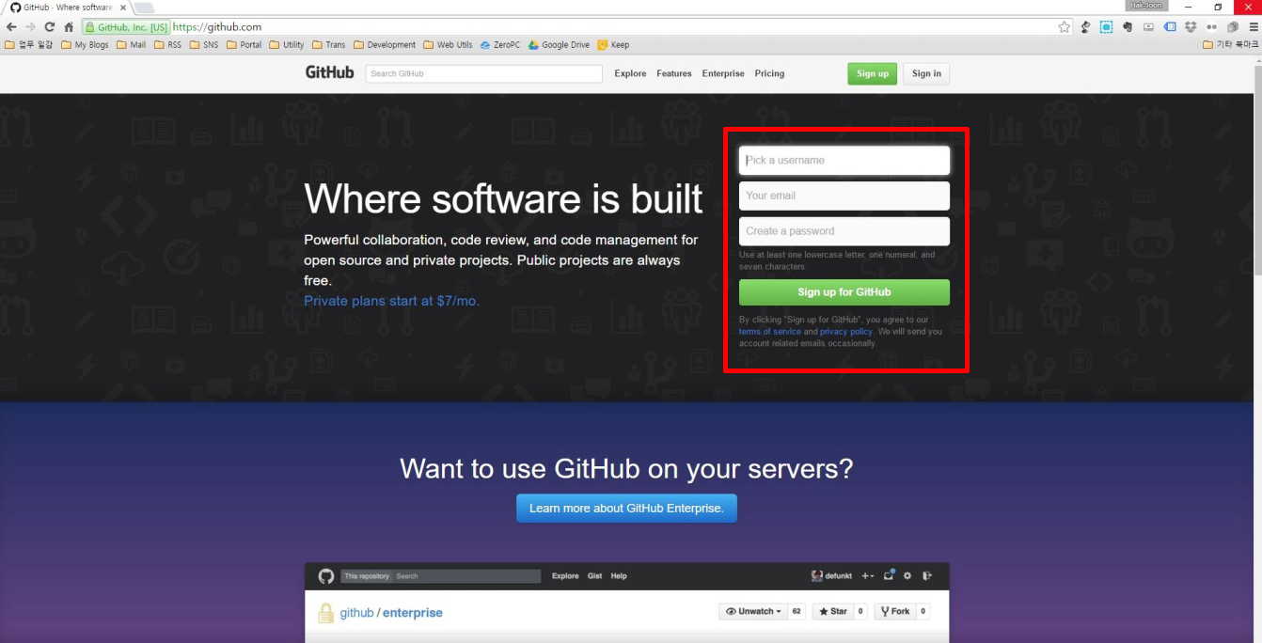
1. Git Hub(깃허브)란?
ID와 이메일,패스워드를 입력하고 Sign up GitHub를 눌러서 가입.

Slide 6
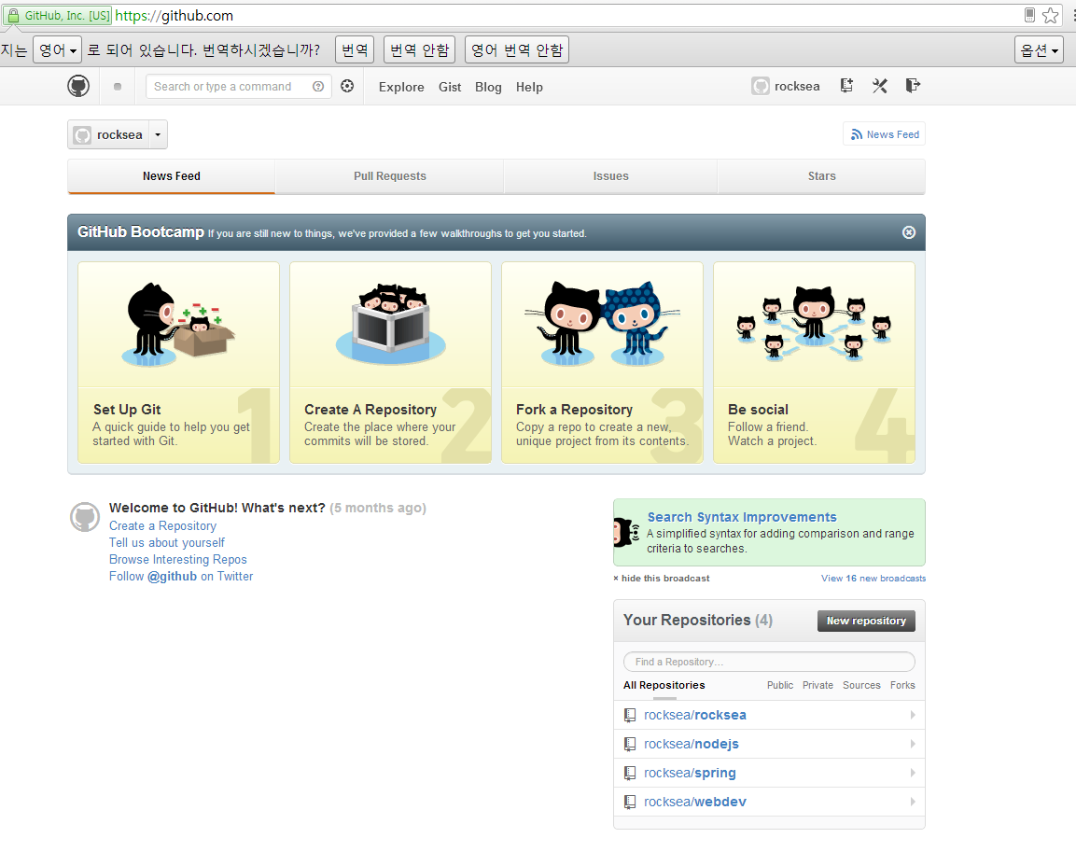
1. Git Hub(깃허브)란?
Notes:
Nesfeed 구독하고 있는 저장소프로젝트
Pull request 내가만든 프로젝트를 다른사람을 복제해 갈수 있는데 복제해 간 사람이 수정한 다음에 나에게 나의 소스코드에 반영해주세요, 라고 알려주면
Issue 버스나 개선사항들이 올라오는 각각의 리포트

Slide 7
2. 기본용어
커맨트 라인(Command Line):
깃 명령어를 입력할 때 사용하는 컴퓨터 프로그램. 맥에선 터미널이라고 한다. PC에선 기본적인 프로그램이 아니어서 처음엔 깃을 다운로드해야 한다. 두 경우 모두 마우스를 사용하는 것이 아닌 프롬프트로 알려진 텍스트 기반 명령어를 입력한다.

Slide 8
2. 기본용어
저장소(Repository):
프로젝트가 거주(live)할 수 있는 디렉토리나 저장 공간. 깃허브 사용자는 종종 “repo”로 줄여서 사용한다. 내컴퓨터 안의 로컬 폴더가 될 수도 있고, 깃허브나 다른 온라인 호스트의 저장 공간이 될 수도 있다. 저장소 안에 코드 화일, 텍스트 화일, 이미지 화일을 저장하고, 이름붙일 수 있다.

Slide 9
2. 기본용어
커밋(Commit):
깃에게 파워를 주는 명령이다. 커밋하면, 그 시점의 나의 저장소의 “스냅샷”을 찍어, 프로젝트를 이전의 어떠한 상태로든 재평가하거나 복원할 수 있는 체크포인트를 가질 수 있다.

Slide 10
2. 기본용어
브랜치(Branch):
여러 명이 하나의 프로젝트에서 깃 없이 작업하는 것이 얼마나 혼란스러울 것인가? 일반적으로, 작업자들은 메인 프로젝트의 브랜치를 따와서(branch off), 자신이 변경하고 싶은 자신만의 버전을 만든다. 작업을 끝낸 후, 프로젝트의 메인 디렉토리인 “master”에 브랜치를 다시 “Merge”한다

Slide 11
저장소(Repository)
온라인 저장소
프로젝트가 거주할 장소
프로젝트와 화일들, 깃이 저장한 화일들의 모든 버전에 접근 할 수 있는 디지털 디렉토리나 저장공간
GitHub
로컬 저장소
문서화와 코딩 행위가 일어나는 자신의 컴퓨터로 github가 제공하는 원격 저장소를 통해서 프로젝트를 유통시키고 협업 할 수 있다.
내컴퓨터

Slide 12
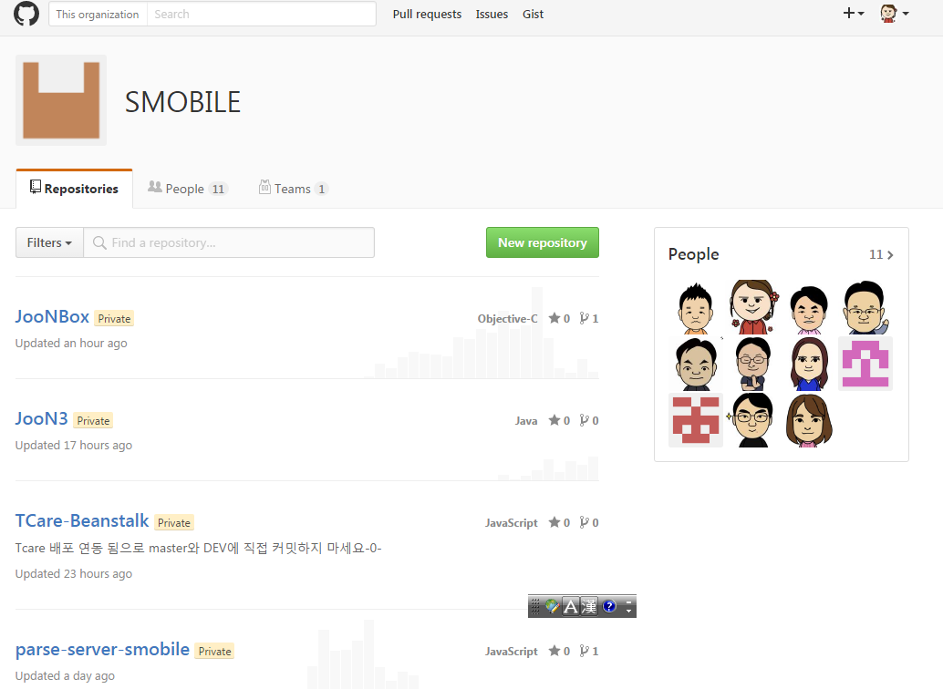
로컬 저장소

Slide 13
2.
로컬 저장소
문서화와 코딩 행위가 일어나는 자신의 컴퓨터로 github가 제공하는 원격 저장소를 통해서 프로젝트를 유통시키고 협업 할 수 있다.
내컴퓨터

Slide 14
2. 기본용어

Slide 15
2. 기본용어

Slide 16
2. 기본용어

Slide 17
Thank you!
경기도 성남시 분당구 황새울로 351번길 10, 601 (서현로, 여암빌딩)
T 070-8766-8990 F 031-783-5735
smobile@smobile.kr
Contents contained in this presentation are considered privileged and confidential information
Any reproduction of this presentation without the consent of S-Mobile is strictly prohibited

